Slide 1
软件测试实用教程 ——方法与实践
PartII 软件测试技术

Slide 2
等价类划分法设计测试用例
本章重点
黑盒测试技术概述
为什么引入等价类划分法
什么是等价类划分法
如何使用等价类划分法

Slide 3
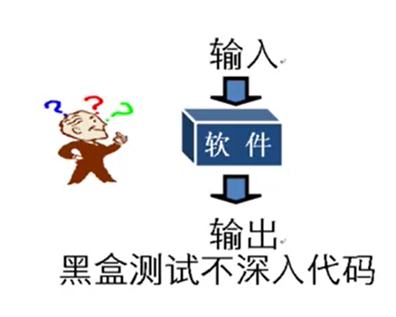
黑盒测试技术概述
黑盒测试：
黑盒测试，又称为功能测试或数据驱动测试，是把测试对象当作看不见内部的黑盒。在完全不考虑程序内容结构和处理过程的情况下，测试者仅根据程序功能的需求规范考虑确定测试用例和推断测试结果的正确性。

Slide 4
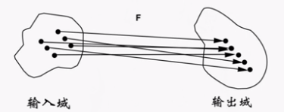
黑盒测试技术概述
任何程序都可以被看做是输入域到输出域的映射。
对程序功能的理解仅基于输入和输出，对其实现原理和过程一无所知。

Slide 5


黑盒测试的优势
方法简单有效
可以整体测试系统的行为
开发与测试可以并行
对测试人员要求相对低

Slide 6
问题
如果要对一个三角形程序进行测试用例设计，三角形程序的功能是根据三条边的边长来判断三角形的类型，输出有4种情况，分别是：普通等边三角形，等腰但非等边三角形，等边三角形，非三角形。且要求边长必须是整数。请问，最多需要设计多少个测试用例？
A.4
B.100
C.1728
D.无穷尽

Slide 7
黑盒测试技术概述
测试方法的评价
测试用例对被测对象的覆盖率：高
测试用例的冗余：低
测试用例的数量：少
测试用例对缺陷的定位能力：高
测试用例设计的复杂度：低

Slide 8
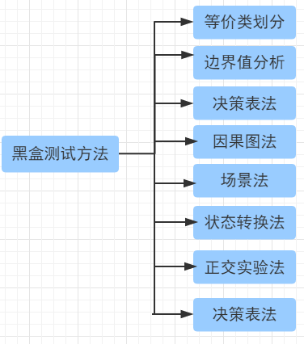
黑盒测试技术概述

Slide 9
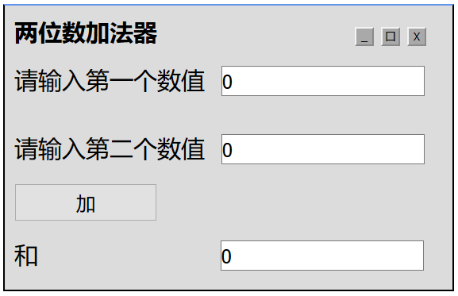
为什么引入等价类划分法设计测试用例
计算两个-99—99之间整数的和

Slide 10
为什么引入等价类划分法-穷举测试
计算两个-99—99之间整数的和
-99+0 -99+1 -99+2 -99+3 -99+4 -99+5 ……+99
.........
.........
2+1 2+2 2+3 2+4 2+5 ……
3+1 3+2 3+3 3+4 3+5 ……
4+1 4+2 4+3 4+4 4+5 ……
5+1 5+2 5+3 5+4 5+5 ……
…… ……. …… …… ……
99+……

Slide 11
为什么引入等价类划分法
等价类划分法产生的原因
对系统进行穷尽测试是不可能的
使用有限的数据对系统进行测试是可能的
我们可以选择少量测试用例来测试系统，并满足
测试是完备的
测试是没有冗余的

Slide 12
什么是等价类测试
定义：依据需求对输入域/输出域进行细分，然后在分出的每一个子集内选取一个有代表性的测试数据开展测试

Slide 13
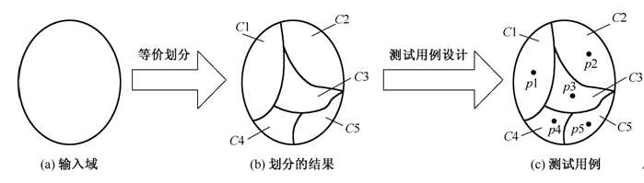
等价类划分的原理
3个约束：分而不交、合而不变、类内等价

Slide 14
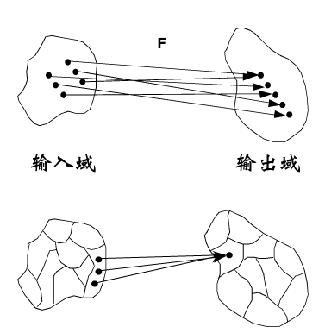
等价类划分的原理
R表示一种映射关系
F(x)=y
一种等价关系将引入一个数据集的划分。
当映射F是多对1的时候，等价R的关系是最好的。

Slide 15
如何使用等价类划分法
怎样确定被划分对象？
根据被测对象的特性，针对整体输入域进行等价划分，也可将整体输入域分成由各个输入条件分别构成的个体输入域进行等价划分。
既可以对输入域进行划分，有时候还需要对输出域进行等价划分
注意：独立性假设前提
Notes:
独立性假设前提：各个输入之间相互独立

Slide 16
如何使用等价类划分法
有效等价类：对于SRS而言，合理、有意义的输入数据构成的集合，即被测对象能接受的数据，用于考查软件的正常工作能力
无效等价类：对于SRS而言，不合理、无意义的输入数据构成的集合，即被测对象不能接受的数据，用于考查软件的容错能力

Slide 17
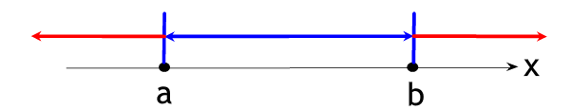
如何使用等价类划分法
等价类划分的原则：
(1)若输入条件规定了取值范围，且取值范围上、下限之间的数据是有意义的数据，则取值范围内的数据构成一个有效等价类，小于下限、或大于上限的所有数据分别构成两个无效等价类；
(2)若输入条件规定了“必须如何”的条件，则满足必须条件的数据构成一个有效等价类，其他数据构成一个无效等价类；

Slide 18
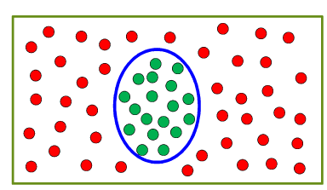
如何使用等价类划分法
(3)若输入条件是一个逻辑量，即规定了输入数据的一组值，且系统要对每个输入值分别进行处理，则可为每一个输入值确立一个有效等价类，此外还要针对这组值确立一个无效等价类，它是所有不允许的输入值的集合
（4）用户需求规定必须遵守某种规则时，可规定一个有效等价类及若干个不同角度违反规则的无效等价类

Slide 19
如何使用等价类划分法
（5）如果某个输入条件只有两种取值，是/否，则可以定义一个有效等价类和一个无效等价类，或者定义两个有效等价类。

Slide 20
怎样进行等价类划分
假设当前输入域中两个输入条件x、y，且输入条件x有m个有效等价类，输入条件y有n个有效等价类，如何设计其中的测试用例

Slide 21
怎样进行等价类划分
弱组合
测试用例仅需覆盖所有输入条件的有效等价类即可

Slide 22
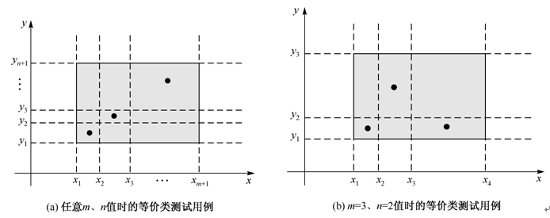
等价类测试
弱组合方式

Slide 23
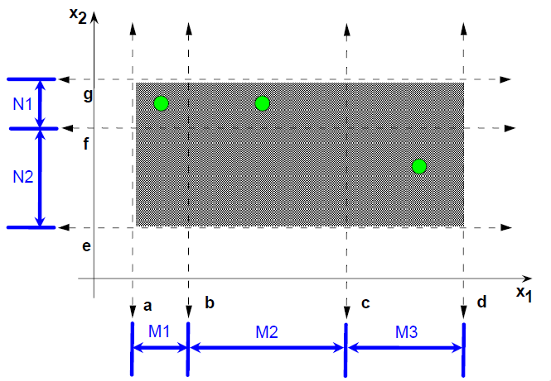
怎样进行等价类划分
弱组合覆盖

Slide 24
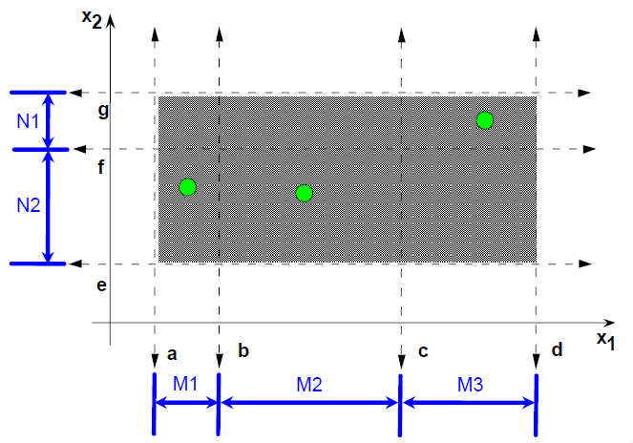
怎样进行等价类划分
弱组合覆盖

Slide 25
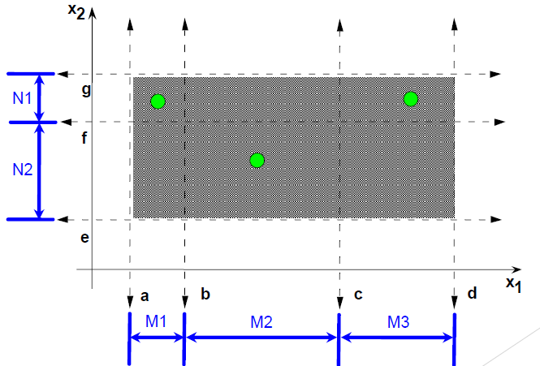
怎样进行等价类划分
弱组合覆盖
测试用例总个数：参数输入条件中最大的那个

Slide 26
怎样进行等价类划分
强组合
最终得到的测试用例完全覆盖所有输入条件的有效等价类的所有组合情况
实质是构成有效等价类数量的笛卡儿积，即完全组合

Slide 27
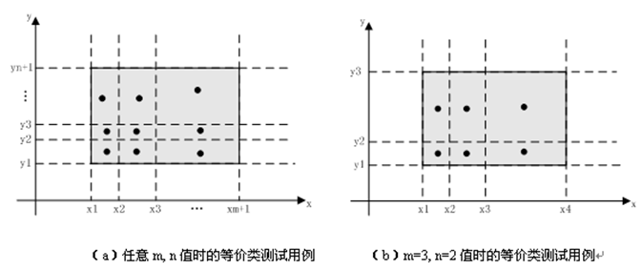
怎样进行等价类划分
强组合方式
测试用例总个数：m*n

Slide 28
怎样进行等价类划分
无效等价类的测试用例
对于无效等价类，设计测试用例引入单缺陷假设，即一个测试用例，仅覆盖一个输入条件的某一个无效等价类，实质在于，可将每个无效等价类看做一个可能的缺陷，设计测试用例时应针对每类可能的缺陷单独进行测试

Slide 29
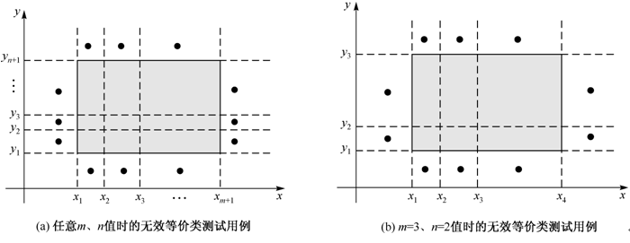
怎样进行等价类划分
无效等价类设计测试用例 ：2*（m+n）

Slide 30
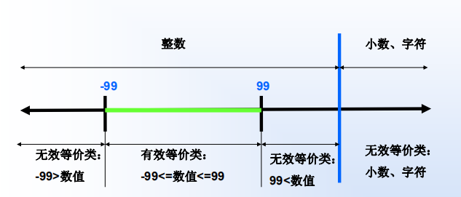
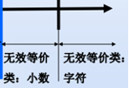
如何使用等价类划分法
计算两个-99—99之间整数的和
步骤1：划分等价类

Slide 31
如何使用等价类划分法
计算两个-99—99之间整数的和
等价类 | 被加数 | 加数
有效等价类 | x1：-99<=数值<=99 | y1: -99<=数值<=99
无效等价类 | x2: <-99 | y2：<-99
 |  | y3: >99
 | x3: >99
 |  | y4: 小数
 | x4: 小数
 | x5: 字符
 |  | y5: 字符
步骤2：建立等价类表

Slide 32
如何使用等价类划分法-弱覆盖
步骤3：编写测试用例
设计一个新用例，使它仅覆盖一个尚未覆盖的无效等价类。
重复该步骤，直到所有的无效等价类均被用例所覆盖
设计一个新用例，使它能够尽量多覆盖尚未覆盖的有效等价类。
重复该步骤，直到所有有效等价类均被用例所覆盖
为等价类表中的每一个等价类分别规定一个唯一的编号
依据常用方法划分等价类

Slide 33
如何使用等价类划分法
用例编号 | 所属等价类 | 被加数 | 加数 | 结果
1 | x1、y1 | -50 | 50 | 0
4 | x2 | -150 | 20 | 提示输入不合法
5 | x3 | 200 | 20
6 | x4 | 0.1 | 20
7 | x5 | a | 20
8 | y2 | -20 | -150
9 | y3 | -20 | 200
10 | y4 | -20 | 0.1
11 | y5 | -20 | a

Slide 34
如何使用等价类划分法—实例
捉虫实践1：第二日问题需求，根据用户输入的日期，系统输出下一天的日期，其中年份的时间要求是（1800<=Year<=2050）
针对个体输入域
针对整体输入域
测试分析

Slide 35
如何使用等价类划分法—实例
第一次测试尝试等价划分
等价类 | 年份 | 月份 | 日期
有效等价类 | Y1:1800<=年份<=2050 | M1:1<=月份<=12 | D1:1<=日期<=31
无效等价类 | Y2: 年份<1800 | M2:月份<1 | D2: 日期<1
 | Y3:年份>2050 | M3:月份>12 | D3: 日期>31

Slide 36
如何使用等价类划分法—实例
第一次尝试测试
无效等价类的测试用例

Slide 37
ID | 输入数据 | 操作步骤 | 预期结果 | 备注
001 | 1750-6-15 | 输入年月日，单击“计算”按钮 | 提示“请输入1800到2050之间的整数” | 年份在Y2中
002 | 2051-6-15 | 输入年月日，单击“计算”按钮 | 提示“请输入1800到2050之间的整数” | 年份在Y3中
003 | 1995-0-15 | 输入年月日，单击“计算”按钮 | 提示“请输入1到12之间的整数” | 月份在M2中
004 | 1996-17-15 | 输入年月日，单击“计算”按钮 | 提示“请输入1到12之间的整数” | 月份在M3中
005 | 2000-6-0 | 输入年月日，单击“计算”按钮 | 提示“请输入1到31之间的整数” | 日期在D2中
006 | 2000-6-35 | 输入年月日，单击“计算”按钮 | 提示“请输入一个在1到31之间的整数” | 日期在D3中

Slide 38
如何使用等价类划分法—实例
第一次尝试测试
有效等价类的测试用例
ID | 输入数据 （年-月-日） | 操作步骤 | 预期输出
ND—EP—007 | 1925-6-15 | 输入年月日，单击“计算”按钮 | 1925-6-16

Slide 39
如何使用等价类划分法—实例
第二次测试尝试等价划分
等价类 | 年份 | 月份 | 日期
有效等价类 | Y1:1800<=年份<=2050，且为闰年 | M1:1,3,5,7,8,10,12 | D1:1<=日期<=27
 | Y2:1800<=年份<=2050，且为平年 | M2:4,6,9,11 | D2:28
 |  | M3:2 | D3:29
 |  |  | D4:30
 |  |  | D5:31

Slide 40
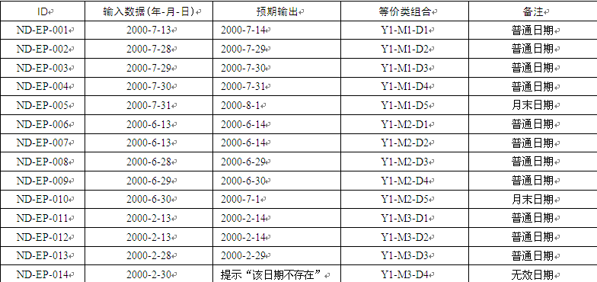
怎样进行等价类划分—实例
第二次测试尝试，有效等价类的测试用例
28
29

Slide 41
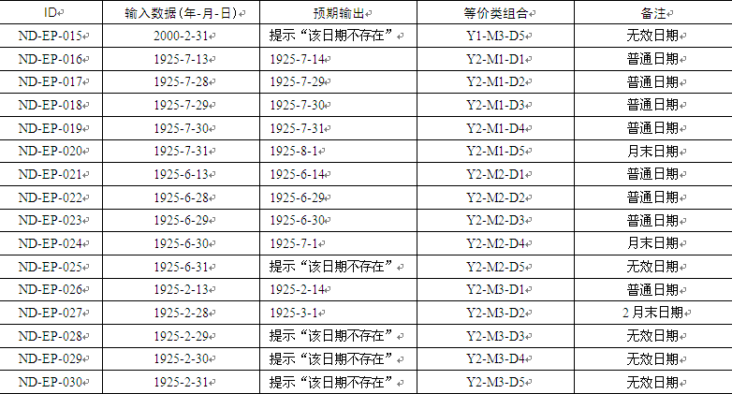
怎样进行等价类划分—实例
第二次测试尝试，有效等价类的测试用例（续）

Slide 42
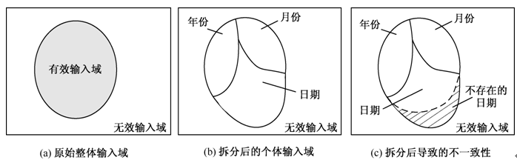
如何使用等价类划分法—实例
第二次测试尝试
独立性假设导致的冗余

Slide 43
怎样进行整体输入域等价类测试
从整体输入域的角度，通过不断施加规则，将该有效等价类不断划分下去

Slide 44
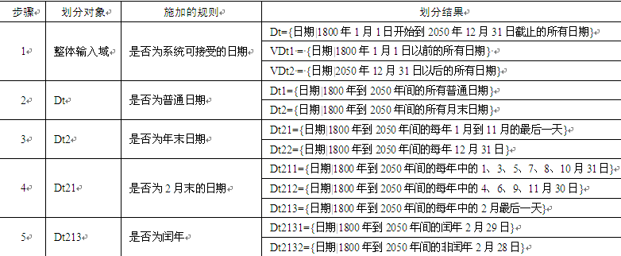
如何使用等价类划分法—实例
针对整体输入域

Slide 45
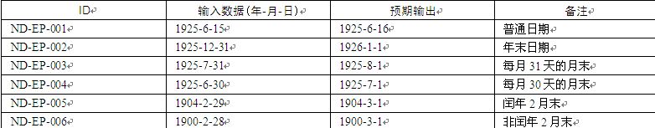
如何使用等价类划分法—实例
针对整体输入域

Slide 46
如何使用等价类划分法—实例
针对输出域的等价类测试
选择合适的输出域来划分等价类
针对选定的输出域划分等价类
根据划分的等价类设计测试用例

Slide 47
如何使用等价类划分法—根据输出域设计测试用例
捉虫实践2：
酒水销售公司指派销售员销售各种酒水，其中白酒、红酒和啤酒的单价分别为168元/瓶、 120元/瓶、5元/瓶。
每个销售员，白酒每月的最高供应量为5000瓶，红酒为3000瓶，啤酒为30000瓶
各销售员每月至少需售出白酒50瓶，红酒30瓶，啤酒300瓶

Slide 48
如何使用等价类划分法—根据输出域设计测试用例
某月末，各销售员向酒水销售公司上报他所在区域的销售业绩，酒水销售公司根据其销售额计算该销售员的佣金，并作为奖金发放
销售员的佣金计算方法如下：
2万元以下(含)：4%；
2万元(不含)～4.5万元(含)：1%；
4.5万元以上(不含)：0.5%。

Slide 49
如何使用等价类划分法—根据输出域设计测试用例
最终将由佣金计算系统生成月销售报告，对当月售出的白酒、红酒和啤酒总数进行汇总，并计算销售公司的总销售额和各销售员的佣金
输出域的选择
销售额？佣金？
等价划分和测试用例设计

Slide 50
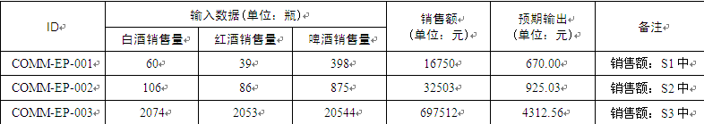
如何使用等价类划分法—根据输出域设计测试用例
等价划分和测试用例设计
输出域关注的重点：有效输出

Slide 51
等价类测试步骤总结
1、划分等价类
2、细划等价类
3、建立等价类表
4、 编写测试用例（有效等价类，弱组合/强组合；无效等价类：单缺陷）

Slide 52
等价类特点
每一类的代表性数据（也就是被选为测试用例的数据）在测试中的作用等价于这一类中的其他值。
如果等价类中的一个测试能够捕获一个缺陷，那么选择该等价类中的其他测试也能捕获该缺陷。
如果等价类中的一个测试不能捕获缺陷，那么选择该等价类中的其他测试也不会捕获缺陷。

Slide 53
内容总结
为什么引入等价类划分
避免测试工作量过大，并且测试不合理
什么是等价类划分
依据需求对输入的范围进行细分，然后再分出的每一个区域内选取一个有代表性的测试数据开展测试

Slide 54
内容总结
如何使用等价类划分
1、划分等价类
2、细划等价类
3、建立等价类表
4、 编写测试用例

Slide 55
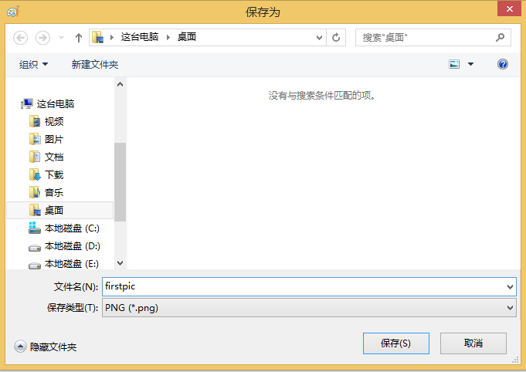
练习
一：针对计算器中有效输入是0—99的整数，设计有效测试用例和无效测试用例
二：针对Windows命名规则，设计测试用例
文件名可以包含除、/:*?”< >和|之外
的任意字符
长度是1-255个字符

Slide 56
Question

